Slide 1
Отчет о реализации мероприятия 6.5 Программы:
«Мой край
для меня – это Родина!
А Родина – это Алтай!»
Программа развития
деятельности студенческих
объединений на 2016 год
«Международное
молодежное
сотрудничество –
приоритет деятельности
студенческих
объединений Алтайского
государственного
университета»
Руководитель мероприятия: Жукова Алина
Куратор мероприятия: Личаченко Лилия

Slide 2
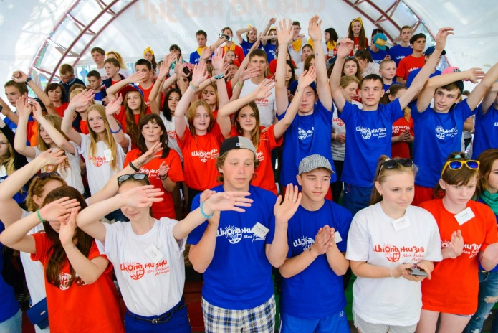
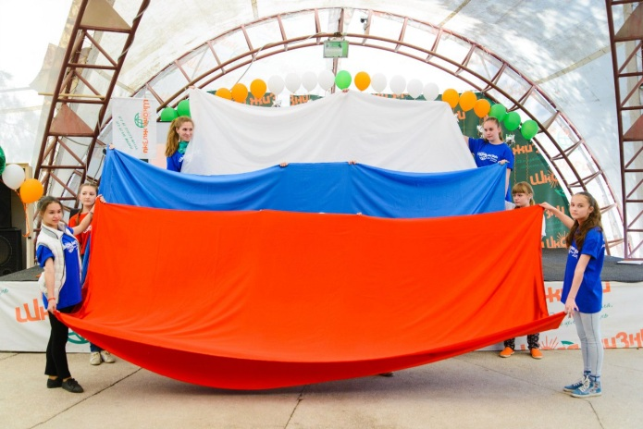
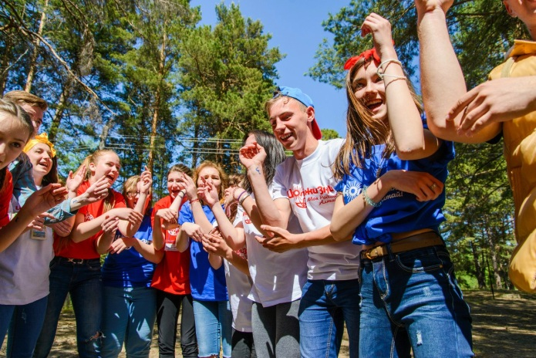
С 01 февраля по 29 мая 2016 года в рамках Программы развития деятельности студенческих объединений Алтайского государственного университета совместно с АКОО «За добрые дела» был реализован краевой проект «Мой край для меня – это Родина! А Родина – это Алтай», посвященный культурному и нравственному воспитанию молодежи, пропаганде патриотизма и гражданско-правовой культуры

Slide 3
Проект был организован при поддержке:
Молодежного Парламента Алтайского края,
КГБУ «Алтайский краевой штаб студенческих отрядов»,
Студенческого правительства Алтайского государственного технического университета,
Профкома студентов Алтайского государственного института культуры,
Алтайской государственной педагогической академии,
Профкома студентов Алтайского государственного медицинского университета,
Российской академии народного хозяйства и государственной службы,
Алтайского государственного института финансового управления,
администраций Новичихинского, Угловского, Волчихинского, Солонешенского, Петропавловского, Родинского, Павловского, Ключевского, Благовещенского, Табунского, Кулундинского, Михайловского, Немецкого национального, Первомайского районов, г. Барнаула и г. Славгорода

Slide 4
К участию в мероприятии были приглашены лидеры школьных команд проекта «Школа Жизни», руководители студенческих команд молодежных организаций, руководители структурных подразделений по внеучебной и воспитательной работе вузов и ссузов, лидеры студенческого самоуправления образовательных организаций высшего и среднего профессионального образования
Основными направлениями работы стали: знакомство с историей, географией и культурой Алтайского края; выявление талантов; творческие и интеллектуальные состязания.
Проект включил в себя: киноклуб «Алтайские киноленты»; исследовательский конкурс рассказов «Этими людьми гордится Алтай!»; поэтический конкурс «Алтай поэтический, Алтай легендарный!»; фотоконкурсы «Природа Алтая» и «Историческое и культурное наследие Алтайского края»

Slide 5
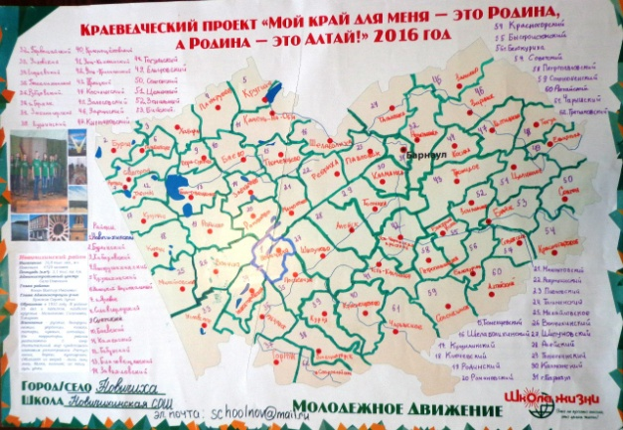
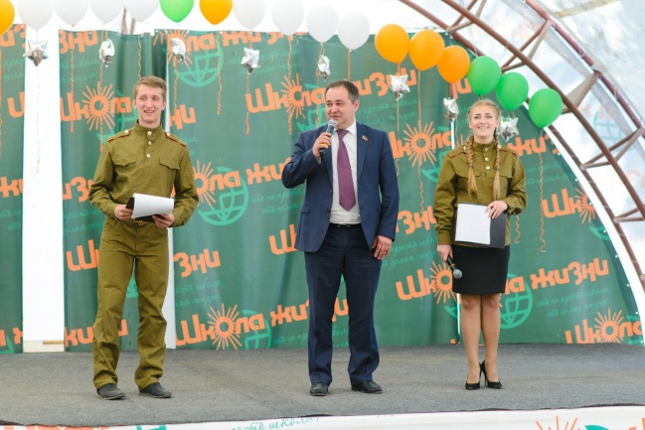
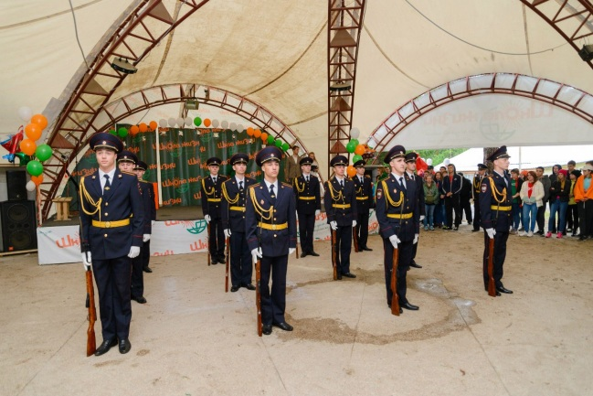
Конкурсная программа состояла из 4 блоков: «По городам и весям…», «Алтай наш древний!», «Алтай уникальный» и «А у нас в квартире газ! А у Вас?». Школьники проверяли знания в формате квест-игры по станциям
Финал конкурсной программы прошел в рамках «Школы-семинара по развитию идей наставничества в молодежной среде «Алтайский батальон» 27-29 мая 2016 года на базе детских оздоровительных лагерей «Колос» и «Дружба» (с. Павловск)
Долгожданным был концерт «Моя Россия», к которому все делегации еще дома готовили творческие номера и проходили кастинг на участие

Slide 6
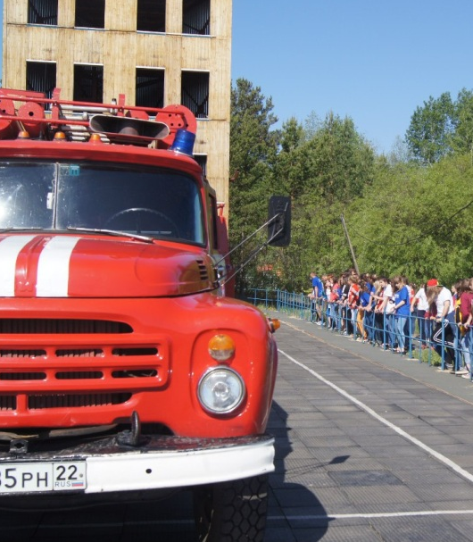
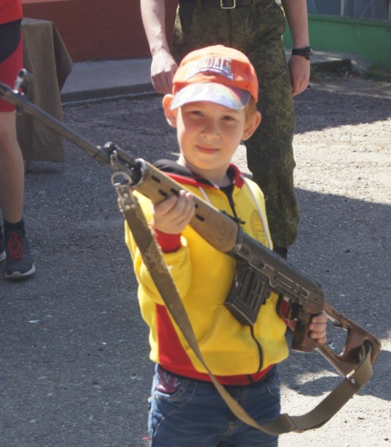
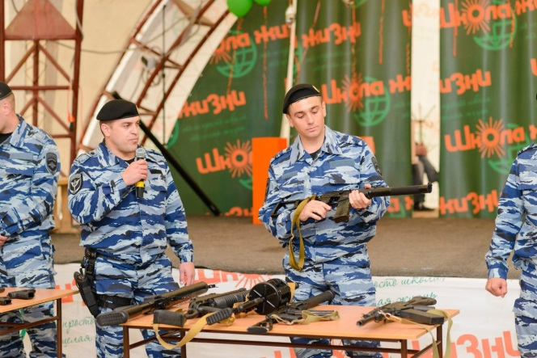
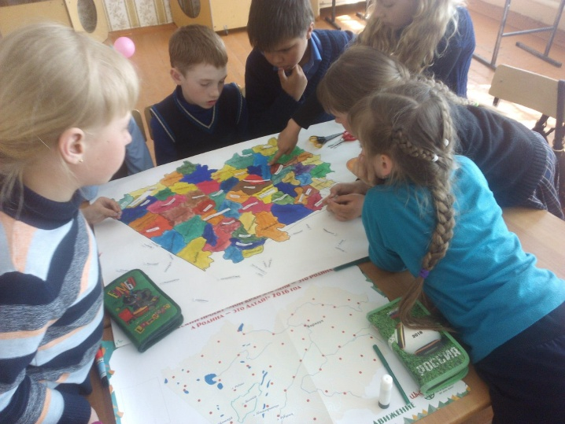
Итоги мероприятия
Проект способствовал созданию условий для развития творческих способностей и возможностей молодежи, расширению кругозора
Количество
Участников проекта:
В результате реализации проекта «Мой край для меня – это Родина! А Родина – это Алтай!» к изучению истории Алтайского края было привлечено более 1500 студентов и школьников Алтайского края.

Slide 7
